Slide 1



Slide 2
Aday Öğretmen Yetiştirme Süreci
I. Oturum
Hakan ZORLU
Ahmet Şefika Kilimci Özel Eğitim İş Uygulama Merkezi Müdürü

Slide 3
NEDEN BURADAYIZ?
.
Aday öğretmenlerin adaylık sürelerince ihtiyaçlarının neler olduğunu ve nasıl karşılanabileceklerini, Değerlendirme kriterlerinden faydalanarak aday öğretmenlerin süreç içerisinde kendilerini geliştirebilecekleri fırsatların nasıl sunulacağı, Mesleki gelişime ve dayanışmaya Rol Model olmak, eğitimde İnovasyon örnekleri sunmak için buradayız…
951 Numaralı Zihinsel Engellilerin Eğitimi Kursu İZMİR

Slide 4
RESMİ GAZETE: 17/4/2015 Tarih 29329 Sayılı
.
MİLLİ EĞİTİM BAKANLIĞI ÖĞRETMEN
ATAMA VE YER DEĞİŞTİRME
YÖNETMELİĞİ

Slide 5
Adaylık işlemleri Madde15
.
Aday öğretmenler, en az bir yıl fiilen çalışmak ve performans değerlendirmesine göre başarılı olmak şartlarını sağlamak kaydıyla, Bakanlıkça yapılacak yazılı veya yazılı ve sözlü sınava girmeye hak kazanır.
951 Numaralı Zihinsel Engellilerin Eğitimi Kursu İZMİR

Slide 6
.
Performans değerlendirmesi Madde 16
Aday öğretmenler, görev yaptığı eğitim kurumunda ve eğitim ortamında bu Yönetmeliğin ekinde yer alan Ek-3 Performans Değerlendirme Formu üzerinden, göreve başladığı ilk dönemde bir, takip eden dönemde ise iki defa olmak üzere, değerlendiriciler tarafından toplamda üç defa değerlendirilir.

Slide 7
Değerlendiriciler
.
İl millî eğitim müdürünce görevlendirilecek maarif müfettişi,
Aday öğretmenin görev yaptığı eğitim kurumu müdürü,
Eğitim kurumu müdürünün görevlendirdiği danışman öğretmen-den oluşur.

Slide 8
Değerlendiriciler birden fazla aday öğretmenin performansını değerlendirebilir; ancak, aynı değerlendirici birden fazla sıfatla aynı aday öğretmenin performansını değerlendiremez.
951 Numaralı Zihinsel Engellilerin Eğitimi Kursu İZMİR

Slide 9
(2) İlk değerlendirme aday öğretmenin görev yaptığı eğitim kurumunda eğitim kurumu müdürü ve danışman öğretmen tarafından bireysel olarak ayrı ayrı yapılır. İkinci değerlendirme aynı şekilde, üçüncü değerlendirme ise maarif müfettişi, eğitim kurumu müdürü ve danışman öğretmen tarafından ayrı formların bireysel olarak doldurulması suretiyle bir arada yapılır.
951 Numaralı Zihinsel Engellilerin Eğitimi Kursu İZMİR

Slide 10
(3) Performans değerlendirmesi, bir dönemde en az iki ay fiilen öğretmenlik görevi yapan aday öğretmenler hakkında uygulanır.
951 Numaralı Zihinsel Engellilerin Eğitimi Kursu İZMİR

Slide 11
657 sayılı Kanun ve diğer kanunlar uyarınca
Aylıksız izin almak suretiyle geçirilen süreler,
Her türlü kanuni izin ve sağlık raporları
Fiilen öğretmenlik görevi dışındaki geçici görevlendirmelerde geçen süreler bir dönemde iki ay fiilen öğretmenlik görevi yapma süresinden sayılmaz.
951 Numaralı Zihinsel Engellilerin Eğitimi Kursu İZMİR

Slide 12
(4) Üçüncü fıkrada belirtilen nedenlerle performans değerlendirmesi için öngörülen asgari çalışma süresinden daha az süre görevde bulunanların değerlendirmeleri takip eden dönemde/dönemlerde yapılır.
951 Numaralı Zihinsel Engellilerin Eğitimi Kursu İZMİR

Slide 13
(5) Değerlendiricilerden biri ya da birden fazlasının bulunmadığı hallerde;
Maarif müfettişi yerine il millî eğitim müdürü tarafından, il millî eğitim müdür yardımcıları, ilçe millî eğitim müdürleri, il ve ilçe millî eğitim şube müdürleri ve şahsa bağlı eğitim uzmanları,
951 Numaralı Zihinsel Engellilerin Eğitimi Kursu İZMİR

Slide 14
Eğitim kurumu müdürü yerine ilçe millî eğitim müdürü tarafından, ilçe millî eğitim müdürlüğüne bağlı diğer eğitim kurumları yöneticileri,

Slide 15
.
Danışman öğretmenin yerine eğitim kurumu müdürü tarafından eğitim kurumundaki diğer öğretmenler, eğitim kurumunda danışman öğretmen olarak görevlendirilecek öğretmen bulunmaması halinde ise ilçe millî eğitim müdürü tarafından aynı ilçede görev yapan diğer öğretmenler, arasından resen görevlendirme yapılır.
951 Numaralı Zihinsel Engellilerin Eğitimi Kursu İZMİR

Slide 16
(6)Bir dönemde kesintisiz iki ayı geçen rapor veya izin kullanma gibi hâllerden dolayı değerlendirme yapamayacaklar ile ölüm, devlet memurluğundan çıkarılma, istifa, görevden uzaklaştırılma, yer değiştirme ve benzeri nedenlerle değerlendirme yapamayacakların yerine beşinci fıkradaki usulle görevlendirme yapılır.
951 Numaralı Zihinsel Engellilerin Eğitimi Kursu İZMİR

Slide 17
(7) Tamamlanmış değerlendirmeler hariç olmak üzere, ölüm, devlet memurluğundan çıkarılma ve istifa dışındaki sebeplerle görevlerinden ayrılan değerlendiriciler, varsa performans değerlendirmeye ilişkin bilgi ve belgeleri, süreçte değerlendirilmek üzere yerlerine görevlendirilenlere ulaştırması için eğitim kurumu müdürüne tutanakla teslim eder.
951 Numaralı Zihinsel Engellilerin Eğitimi Kursu İZMİR

Slide 18
(8) Aday öğretmenlerin; boşanmış olsalar dahi eşleri, ikinci dereceye kadar (bu derece dâhil) kan ve kayın hısımları ve evlatlıkları değerlendirici olarak görevlendirilemez. (9) Birinci, ikinci ve üçüncü değerlendirme puanları her bir değerlendirme için değerlendiricilerin vermiş olduğu puanların aritmetik ortalaması alınarak ayrı ayrı belirlenir.
951 Numaralı Zihinsel Engellilerin Eğitimi Kursu İZMİR

Slide 19
Nihai performans değerlendirme puanının belirlenmesinde; birinci değerlendirme sonucunun yüzde onu, ikinci değerlendirme sonucunun yüzde otuzu, üçüncü değerlendirme sonucunun ise yüzde altmışı dikkate alınır. Buçuklu puanlar bir üst tam puana tamamlanır.
951 Numaralı Zihinsel Engellilerin Eğitimi Kursu İZMİR

Slide 20
Nihai performans değerlendirme puanı yüz üzerinden en az elli ve üzerinde olan aday öğretmenler performans değerlendirmesinde başarılı sayılır ve sınava girmeye hak kazanır. (10) Performans değerlendirmesinde başarılı olamayan aday öğretmenler, aday öğretmen unvanını kaybeder ve memuriyetle ilişikleri kesilir.
951 Numaralı Zihinsel Engellilerin Eğitimi Kursu İZMİR

Slide 21
.
Ancak bunlardan aday öğretmenliğe başlamadan önce ilgili mevzuatına göre devlet memurluğunda adaylıkları kaldırılarak asıl memurluğa atanmış olanlar, Bakanlıkta kazanılmış hak aylık derecelerine uygun memur kadrolarına atanır.
Başarısız olan aday öğretmenlerin başarısızlığa neden olan durumları değerlendiriciler tarafından belgelendirilir.
951 Numaralı Zihinsel Engellilerin Eğitimi Kursu İZMİR

Slide 22
.
Sınava ilişkin usul ve esaslar Madde 19
(1) Sınav, göreve başlama tarihine göre en az bir yıl fiilen çalışan ve performans değerlendirmesinde başarılı olan aday öğretmenlere, Bakanlıkça belirlenecek merkezlerde ve tarihlerde yapılır. 657 sayılı Kanun ve diğer kanunlar uyarınca aylıksız izin almak suretiyle geçirilen süreler, en az bir yıllık fiili çalışma süresinden sayılmaz.
951 Numaralı Zihinsel Engellilerin Eğitimi Kursu İZMİR

Slide 23
(2) Sınavın, yazılı ve sözlü olarak yapılması halinde önce yazılı sınav, bu sınav sonuçlarının açıklanmasını beklemeden de sözlü sınav yapılır.
(3) Sınava girmeye hak kazandığı halde kabul edilebilir belge ile ispatı mümkün mazeretleri nedeniyle sınava katılamayanlar, göreve başlamalarından sonraki ilk sınava alınır.
951 Numaralı Zihinsel Engellilerin Eğitimi Kursu İZMİR

Slide 24
(1) Yazılı ve sözlü sınavların her biri 100 tam puan üzerinden değerlendirilir. Yazılı ve sözlü sınavlardan alınan puanların aritmetik ortalaması aday öğretmenin başarı puanını oluşturur. Başarı puanı altmış ve üzerinde olan aday öğretmenler başarılı sayılır.
(2) Yalnızca yazılı sınav yapılması halinde sınavdan altmış ve üzerinde puan alanlar başarılı sayılır.
951 Numaralı Zihinsel Engellilerin Eğitimi Kursu İZMİR

Slide 25
Sınav sonrası işlemler Madde 25
.
(1) Sınavda başarılı olan aday öğretmenler, valiliklerce öğretmen olarak atanır.
(2) Sınavda başarılı olamayan aday öğretmenler, il içinde aynı hizmet alanında başka bir eğitim kurumunda görevlendirilerek bu Yönetmelik hükümlerine göre yeniden performans değerlendirmesi ve sınava tabi tutulur.
951 Numaralı Zihinsel Engellilerin Eğitimi Kursu İZMİR

Slide 26
Bu kapsamdaki aday öğretmenlerden performans değerlendirmesinde veya sınavda başarısız olanlar öğretmenlik unvanını kaybeder ve memuriyetle ilişikleri kesilir. Ancak bunlardan aday öğretmenliğe başlamadan önce ilgili mevzuatına göre devlet memurluğunda adaylıkları kaldırılarak asıl memurluğa atanmış olanlar, uygun memur kadrolarına atanır.
951 Numaralı Zihinsel Engellilerin Eğitimi Kursu İZMİR

Slide 27
Hizmetiçi eğitim Madde 26
.
(1) Bakanlıkça aday öğretmenler ile değerlendiricilere Ek-3’te yer alan Formda yer alan mesleki ölçütler ve yazılı sınav konuları ile ilgili olarak çerçeve eğitim verilebilir. Bu eğitimler merkezî, mahallî ve uzaktan eğitim yöntemlerinden biri ya da birden fazlası ile gerçekleştirilebilir.
951 Numaralı Zihinsel Engellilerin Eğitimi Kursu İZMİR

Slide 28
Aday Öğretmenlerin Yetiştirilmesi Yönergesi

Slide 29
1. BÖLÜM SINIF İÇİ, OKUL İÇİ VE
OKUL DIŞI FAALİYETLER
A.Genel Amaçlar
.
Bu programın uygulanma sürecine katılan aday öğretmenler,
Bir dersin ön hazırlık, işleniş ve değerlendirme süreci hakkında bilgi edinir.
Ders materyali hazırlama ve kullanma sürecini izler ve katılır.
951 Numaralı Zihinsel Engellilerin Eğitimi Kursu İZMİR

Slide 30
3.Öğrenme ve öğretme süreçleri ile ilgili problem alanlarını tanır ve çözümüne yönelik kanaat edinir.
4.Eğitim ortamları ve yönetim süreçlerinin işleyişi hakkında bilgi edinir.
5.Okul içi eğitim faaliyetleri ve sosyal kültürel etkinliklerin uygulanma süreçlerini tanır.

Slide 31
6.Görev yapacağı eğitim çevresini tanır ve sosyal yapısını bilir.
7.Eğitim ve öğretim süreçlerinde yer alan paydaş kurumlar ve işleyişleri hakkında bilgi sahibi olur.
8.Mesleki gelişimin ve eğitim tecrübelerinin paylaşılmasının önemini fark eder.

Slide 32
9.Sosyal sorumluluk projeleri ve gönüllülük esaslı faaliyetlerin farkında olur.
10.Eğitim ve öğretim süreçleri ve okul dışı faaliyetler ile ilgili izleme ve değerlendirme raporu hazırlama becerisi kazanır.

Slide 33
B. Uygulama İle İlgili Açıklamalar
Bu süreç, eğitim kurumu yöneticisi ve danışman tarafından adaya verilecek çalışma programı (Form-1) doğrultusunda gerçekleştirilecektir.
İl/İlçe millî eğitim müdürlükleri programın uygulanmasında çevre şartlarını ve eğitim imkânlarını dikkate alarak okul dışı faaliyetleri hafta içi uygun görülen günlere dağıtır.

Slide 34
3.Eğitim öğretim döneminde, aday öğretmenler 14 hafta süresince haftada dört (4) gün sınıf ve okul içi uygulamalara, bir (1) gün okul dışı faaliyetlere katılır.
4. Aday öğretmen, yetiştirme sürecinde çalışma programı çerçevesinde farklı günlerde farklı alanlardaki öğretmenlerin derslerini de izleyecektir.

Slide 35
5.Rehberlik Araştırma Merkezlerine atanan öğretmenler izleme ve uygulama faaliyetlerini bu kurumlarda gerçekleştirirler.

Slide 36
Aday Öğretmen Yetiştirme Süreci Özet Tablo
A. Sınıf ve Okul İçi Faaliyetler
14 hafta sınıf içi uygulamalar: İlk 6 hafta haftada 3 gün, (Günde 3 saat sınıf içi izleme + 3 saat ders planlaması, ön hazırlık ve değerlendirme çalışması)
sonraki 8 hafta haftada 3 gün, (Günde 3 saat sınıf içi uygulama + 3 saat ders planlaması, ön hazırlık ve değerlendirme çalışması)

Slide 37
6 Hafta
Haftada 3 gün, (Günde 3 saat sınıf içi izleme + 3 saat ders planlaması, ön hazırlık ve değerlendirme çalışması
8 Hafta
Haftada 3 gün, (Günde 3 saat sınıf içi uygulama + 3 saat ders planlaması, ön hazırlık ve değerlendirme çalışması)
Toplam
14 hafta Danışman Öğretmenin Rehberliği

Slide 38
13 Hafta
Haftada 1 gün (günde 6 saat okul içindeki idari, mali, sosyal, kültürel vb. faaliyetleri izleme ve bunlarda görev alma)
13 Hafta
Haftada 1 gün okul dışı etkinliklerine katılma

Slide 39
14 hafta okul içi uygulamalar: haftada 1 gün (Günde 6 saat okul içindeki idari, mali, sosyal, kültürel vb. faaliyetleri izleme ve bunlarda görev alma)

Slide 40
B. Okul Dışı Faaliyetler
haftada 1 gün x 6 saat okul dışı uygulamalar
Toplam: 14 hafta/69 gün/414 saat izleme, eğitim ve okul dışı uygulamalar süreci gerçekleştirilecektir

Slide 41
C. Ölçme Değerlendirme
Aday öğretmen okul içi ve okul dışı her tür faaliyeti ile ilgili standart formları doldurur. Bu çalışmalara ait diğer belge ve materyallerle birlikte bu formlar kişisel ve mesleki gelişim dosyasında saklanır. Bu dosya Performans Değerlendirme sürecinde ve sözlü sınavda veri olarak kullanılabilir.

Slide 42
2. Danışman öğretmen ve yönetici, aday öğretmenin yetiştirme programı boyunca okul içi ve okul dışındaki her tür faaliyetini göz önünde bulundurarak ve gerektiğinde adayın hazırlamış olduğu kişisel ve mesleki gelişim dosyasını da kullanarak performansını puanlar. (Öğretmen Atama ve Yer Değiştirme Yönetmeliği)

Slide 43
Aylar | Haftalar |  |  |  |  | Toplam
 | 1. hafta | 2. Hafta | 3. hafta | 4. hafta | 5. hafta
Mart | 4 gün 1 gün Süreç Bilgilendirme 3 gün sınıf içi | 5 gün 3 gün sınıf içi 1 gün okul içi 1 gün okul dışı | 5 gün 3 gün sınıf içi 1 gün okul içi 1 gün okul dışı | 5 gün 3 gün sınıf içi 1 gün okul içi 1 gün okul dışı |  | 19 gün 114 saat
Nisan | 5 gün 3 gün sınıf içi 1 gün okul içi 1 gün okul dışı | 5 gün 3 gün sınıf içi 1 gün okul içi 1 gün okul dışı | 5 gün 3 gün sınıf içi 1 gün okul içi 1 gün okul dışı | 5 gün 3 gün sınıf içi 1 gün okul içi 1 gün okul dışı |  | 20 gün 120 saat
Mayıs | 5 gün 3 gün sın içi 1 gün okul içi 1 gün okul dışı | 5 gün 3 gün sınıf içi 1 gün okul içi 1 gün okul dışı | 5 gün 3 gün sınıf içi 1 gün okul içi 1 gün okul dışı | 5 gün 3 gün sınıf içi 1 gün okul içi 1 gün okul dışı |  | 20 gün 120 saat
Haziran | 5 gün 3 gün sınıf içi 1 gün okul içi 1 gün okul dışı | 5 gün 3 gün sınıf içi 1 gün okul içi 1 gün okul dışı | 5 gün Mesleki çalışma | 5 gün Mesleki çalışma | 2 gün Hizmetiçi Eğitim | 22 gün 132 saat
Temmuz | 3 gün Hizmetiçi Eğitim | Ramazan Bayramı | 5 gün Hizmetiçi Eğitim | 5 gün Hizmetiçi Eğitim | 5 gün Hizmetiçi Eğitim | 18 gün 108 saat
Ağustos | 5 gün Hizmetiçi Eğitim | 5 gün Hizmetiçi Eğitim | 5 gün Hizmetiçi Eğitim | 5 gün Hizmetiçi Eğitim |  | 20 gün 120 saat
Toplam | 14 hafta/69 gün/414 saat izleme, eğitim ve okul dışı faaliyetleri; 10 hafta/50 gün/300 saat hizmetiçi eğitim uygulamaları; Toplam: 24 hafta/119 gün/714 saat

Slide 44
Aday Öğretmen Yetiştirmede Danışman Öğretmenin Rolü
Hakan ZORLU
Ahmet Şefika Kilimci Özel Eğitim İş Uygulama Merkezi Müdürü

Slide 45
Aday Öğretmen Yetiştirme Sürecinde
Danışman Öğretmenin Rolü ve
Danışman Öğretmenden Beklentiler
.
Aday Öğretmenler
Hayal dünyasından gerçek dünyaya geçiş sürecinde
Öğretmen yetiştiren kurumlara göre değişim ajanları
Yeniliklerle donanmış ancak geleceğin geleneksel öğretmenleri
951 Numaralı Zihinsel Engellilerin Eğitimi Kursu İZMİR

Slide 46
Mesleğe Geçiş Sürecini Etkileyen Faktörler
Bireysel Faktörler
Geçmiş tecrübeleri
İnançları, felsefeleri, tutumları
Pedagojik ve alan bilgileri
951 Numaralı Zihinsel Engellilerin Eğitimi Kursu İZMİR

Slide 47
Yapısal Faktörler
Okul kültürü ve yöneticiler
Beklentiler (testler, öğrenci başarıları)
Bireysel ve mesleki gelişim fırsatları (danışman öğretmenler, hizmet içi eğitim ve destek programları)
951 Numaralı Zihinsel Engellilerin Eğitimi Kursu İZMİR

Slide 48
Biliyoruz ki
Aday öğretmenlerin çalıştıkları okul ortamıyla ilgili algıları onların öğretmenlik mesleğine bakış açılarını ve adanmışlıklarını doğrudan etkilemekte
Destekleyici okul ortamlarındaki öğretmenler fakültede öğrendiklerini uygulama konusunda oldukça cesaretli davranırken, aksi durumdaki öğretmenler geleneksel yöntemleri benimsemekte.
Okullar ve okul yöneticileri yeni öğretmenlerin tecrübeli öğretmenlerden farklı ihtiyaçlarının olduğunu düşünerek, bu öğretmenlerin güçlü yönlerini açığa çıkararak onların sahiplenme ve benimseme duygularını geliştirebilir.
Onların karşılaştıkları problemler konusunda destekleyecek açık kaynaklar (danışman ve idareci desteği) sunarak adaptasyon süreçlerinde karşılaştıkları güçlükleri birer öğrenme fırsatları gibi değerlendirmelerini sağlayabilirler.

Slide 49
Okul Çalışmasının Amacı
Öğretmen adaylarını okul ve sınıf ortamıyla tanıştırarak, onlara okulun yapısı, eğitim öğretim faaliyetleri, okulu meydana getiren unsurları birinci elden gözlemleme fırsatı vererek öğretmenlik mesleğine ön hazırlık yapmaktır.
951 Numaralı Zihinsel Engellilerin Eğitimi Kursu İZMİR

Slide 50



Danışman Öğretmenden Beklentiler
50

Slide 51
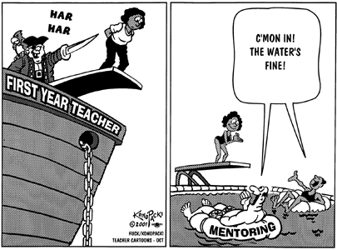
Danışman öğretmenin rolü
Hadi!
Su çok iyi

Slide 52
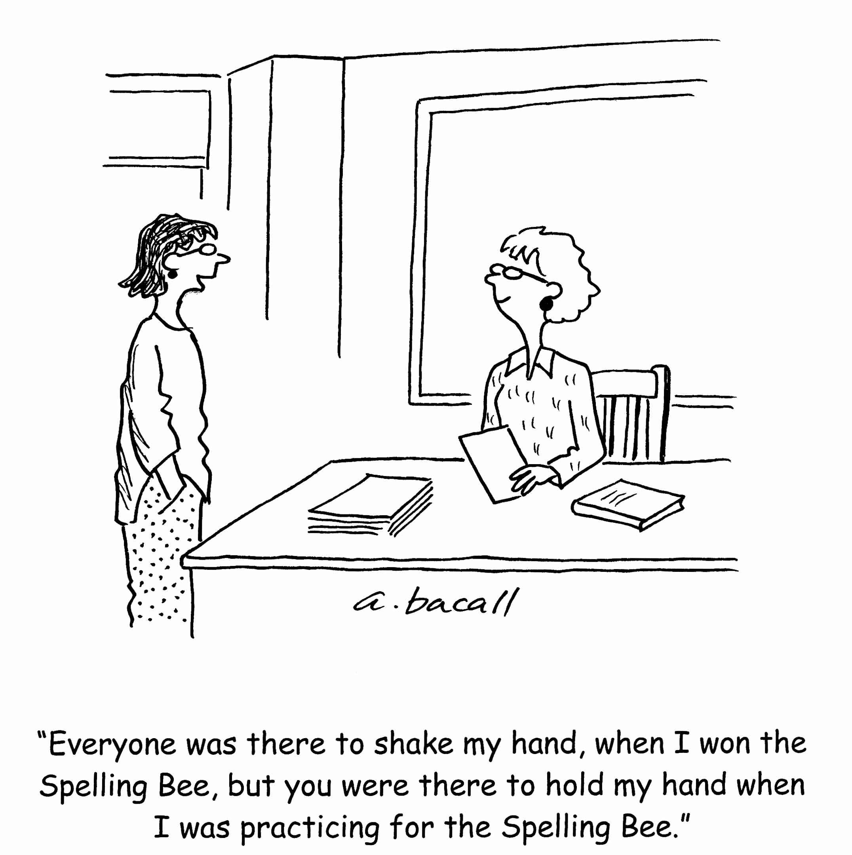
Danışman öğretmenin rolü
En iyi etkinlik yarışmasını kazandığımda herkes elimi sıkmak için oradaydı ama bu yarışma için uygulama yaptığım sırada elimden tutan sendin

Slide 53

Öğretmen adaylarını bir öğrenciden ziyade gerçek bir öğretmen ve meslektaş olarak algılamak ve tanıtmak
Öğretmen adaylarını sınıfta öğrencilerle asla tek başına bırakmamak
Öğretmen adaylarının hazırladıkları etkinliklerin veya materyallerin derslerde uygulanmasına izin vermek

Slide 54


Danışman Öğretmenden Beklentiler
Derslerinde farklı öğretim yöntem ve tekniklerinin sınıf ortamında kullanılması konusunda öğretmen adaylarına örnekler sunmak
54

Slide 55
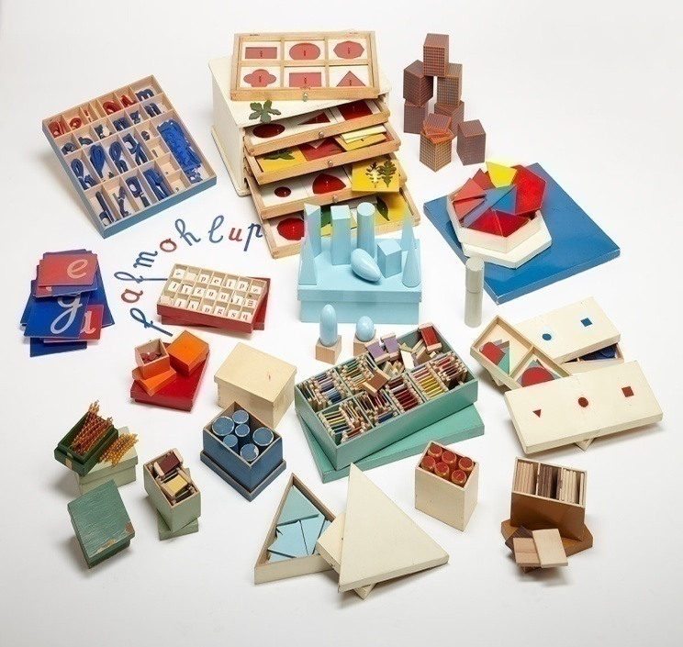
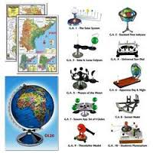
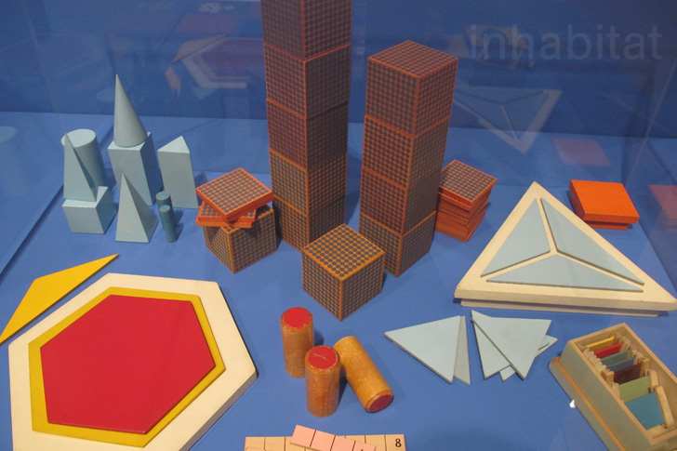
Danışman Öğretmenden Beklentiler
Derslerinde öğretim araç-gereçleri ve materyallerinin sınıf ortamında nasıl kullanılacağı konusunda öğretmen adaylarına örnekler sunmak
55

Slide 56
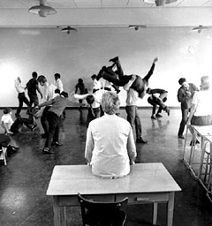


Danışman Öğretmenden Beklentiler
Davranış bozukluğu olan öğrencilerle ya da disiplin problemleri ile nasıl ilgilenileceği konusunda öğretmen adaylarına yol göstermek
56

Slide 57

Danışman Öğretmenden Beklentiler
Derslerinde farklı ölçme ve değerlendirme yöntem ve tekniklerinin etkili bir şekilde nasıl kullanılacağı konusunda öğretmen adaylarına örnekler sunmak
Öğretmen adaylarını okulda sınıf dışı etkinliklere (Kulüp çalışmaları, nöbet, sosyal, kültürel ve sportif faaliyetler, zümre toplantıları, veli toplantıları vb) katmak için fırsatlar oluşturmak
Not: Nöbet faaliyeti danışman öğretmen ile birlikte gerçekleştirilecektir.
57

Slide 58

Danışman Öğretmenden Beklentiler
Danışman öğretmen, aday öğretmenin uygulama yaptığı derslerde adayın performansıyla ilgili görüş ve düşüncelerini düzenli olarak Gözlem formuna (Form 4A) işlemeli ve dönem sonunda doldurulacak formu da
(Form 4B) imzalandıktan sonra okul müdürüne teslim etmelidir.
58

Slide 59


Danışman Öğretmenden Beklentiler
Öğretmen adaylarına çalışmaları ile ilgili
geri bildirim vermek
59

Slide 60
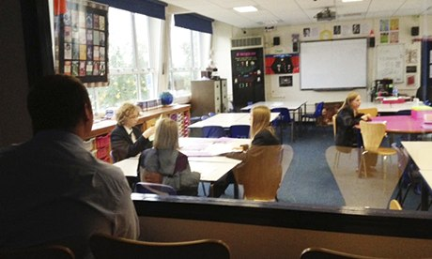
Danışman Öğretmenden Beklentiler
Öğretmen adaylarına farklı zümre öğretmenlerin derslerini de izleme fırsatını sunmak
60

Slide 61

Danışman Öğretmenden Beklentiler
Aday öğretmenlere kişisel ve mesleki gelişimlerini sağlayacak kaynaklar önermek, mümkünse birlikte incelemeler yapmak değerli olduğunu hissettirmek
61

Slide 62

Danışman Öğretmenden Beklentiler
Kurum kültürü bilincinin önemini tüm faaliyetler boyunca hissettirmek
62

Slide 63

Danışman Öğretmenden Beklentiler
Aday öğretmenlere hiçbir şekilde şahsi işler yaptırmamak
63

Slide 64
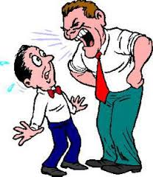
Danışman Öğretmenden Beklentiler
Danışman öğretmen ile aday öğretmen arasındaki ilişkinin ast-üst ilişkisi olmadığı unutulmamalıdır

Slide 65
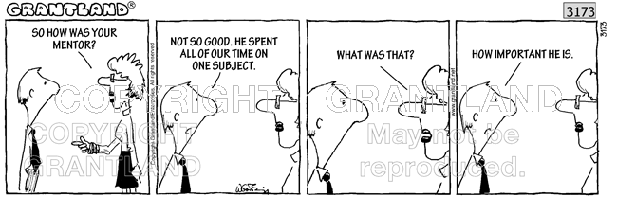
Nasıl bir danışman öğretmen?
Çok iyi değildi , tüm zamanımızı bir konuya ayırdı
Söyle bakalım danişmanın nasıldı?
Kendinin ne kadar önemli olduğu
Hangi konu?

Slide 66

Danışman Öğretmenden Beklentiler
Uygulama sürecinde ortaya çıkabilecek sorunları okul idaresine bildirip birlikte çözüm üretmelidir.
66

Slide 67
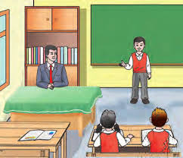
Danışman Öğretmenden Beklentiler
Unutmayalım!
Mesleki gelişimine katkı sunduğunuz aday öğretmen, bir gün bizim çocuğunuzun da öğretmeni olabilir!
67

Slide 68
ÖZETLE…
Danışman Öğretmenini Rol Model Alan Aday Öğretmen Sınıf Ortamında
Öğrencilerine karşı olumlu tutumlar geliştirir.
Eğer öğretmenle öğrenciler arasında güvene dayanan bir ilişki varsa, sınıf yönetimi kolaylaşır. Öğrenciler sevdikleri öğretmenle işbirliği yaparlar. Öğretmenini seven bir öğrenci onun dersine de severek katılır.
- Disiplin sorunu yaratan öğrencilere karşı bile olumlu tavır geliştirir.
En yaramaz öğrenciler bile kendilerine değer veren öğretmenlerin sözlerini dinler ve onlara saygı duyarlar.
892 Numaralı Zihinsel Engellilerin Eğitimi Kursu ANKARA

Slide 69

-Sınıf yönetimi konusunda mantıklı ve iyimser bir yaklaşım geliştirir.
Etkili öğretmenler, sınıf yönetiminde ara sıra sorunlar yaşasalar bile, örnek kişilikleri ve iyimser yaklaşımları sayesinde uzun dönemde öğrencilerine olumlu davranışlar kazandırırlar.
-Uygun davranışa ilgi gösterir ve sınıfta iyi niyet oluşturur.
Davranışı kontrol etmenin en iyi yolu, öğrencinin olumsuz davranışlarına değil olumlu davranışlarına ilgi göstermektir.
892 Numaralı Zihinsel Engellilerin Eğitimi Kursu ANKARA

Slide 70
-Sınıf kuralları oluştururken öğrencinin katılımını sağlar.
Okul yönetimi ve öğretmen tarafından dikte edilen kurallar öğrencilerin karşı koymasına yol açar. Öğrenci, belirlenmesinde katkıda bulunduğu kuralları benimser, onlara uymaya özen gösterir.
- Sınıf kurallarının nedenlerini açıklar.
Öğrenciler, nasıl davranmaları gerektiğini bilmekten öte niçin böyle davranmaları gerektiğini bilmek isterler.
- Olabildiğince az kural koyar ve kuralın amacını açıklar.
Kuralların çok ve anlaşılmaz olması karışıklık yaratır. Fazla sayıda kural, bazılarının göz ardı edilmesine neden olur.
892 Numaralı Zihinsel Engellilerin Eğitimi Kursu ANKARA

Slide 71
-Disiplini sağlamak için bağırıp çağırmaz.
Öğretmen sınıfta disiplin sağlamak için "Kes Sesini!", "Konuşma!", "Otur Yerine!", "Dön Önüne!" "Yeter artık!" gibi zaman kaybettiren ve saygınlığına gölge düşüren hitaplar kullanmamalıdır.
- Öğrencileri not ve ceza ile tehdit etmez.
Tehdit ve gözdağı öğrencilerde inatlaşma, düşmanlık ve direnme duygularını harekete geçirir . Öğretmen tehdit ettiğinde öğrenciler öğretmenin ortamı kontrol edemediğini anlar.
892 Numaralı Zihinsel Engellilerin Eğitimi Kursu ANKARA

Slide 72
- Vücut dilini iyi kullanır.
Öğretmen ders anlatırken öğrencilerin gürültü çıkarması ve birbirleriyle konuşması sık rastlanan bir durumdur. Bazen öğrenciler öğretmeni kızdırmak için gürültü yapar veya konu dışı şeyler sorarak dersi sabote ederler. Öğretmenin kızması, bağırıp çağırması bir işe yaramaz. Çünkü amaçları öğretmeni kızdırmaktır. Bu durumda en etkili yol susmaktır. Öğretmenin susması beklemedikleri bir tepki olduğu için öğrenciler de susacaktır.
- Öğrencileri etiketlemez.
Öğretmenler bazen "aptal", "tembel", "yaramaz", "geveze" gibi terimlerle öğrencileri etiketleme yoluna giderler. Bu adlandırmaları kullanan öğretmenler, öğrencinin benlik kavramını olumsuz etkilemektedir.
892 Numaralı Zihinsel Engellilerin Eğitimi Kursu ANKARA

Slide 73
-Öğrencilerin duygularını ve tepkilerini dile getirmesine izin verir.
Öğrenci kimi zaman haksızlığa uğradığını veya ihmal edildiğini düşünerek tepkide bulunabilir.
"Öğretmenim, bu yaptığınız haksızlık!" diye bağırabilir.
Öğrencilerin olumlu tepkileri kadar olumsuz tepkilerini de dile getirmelerine izin vermelisiniz. Öğrenci haklı ise özür dilemek, gönlünü almak sizi küçültmez, aksine adil davrandığınız için öğrencinin gözünde büyürsünüz.
-Normal yollardan sorunu çözemiyorsa uzman personelden yardım ister.
Öğretmen, sınıfta sürekli olarak dersi kesintiye uğratan öğrencilere sınıf yönetimi ilkelerini uyguladıkları halde sorunla baş edemiyorlarsa, okul rehber öğretmeninden ya da bir psikologdan yardım alabilir.
892 Numaralı Zihinsel Engellilerin Eğitimi Kursu ANKARA

Slide 74
Sınıf İçi, Okul İçi Faaliyetler
2. Oturum

Slide 75
ETKİNLİKLER | İŞLEYİŞ | AÇIKLAMALAR | SÜRE
Ders Planlama Hazırlık Değerlendirme | Aday öğretmen, süreç içerisinde danışman öğretmenin rehberliğinde derse ön hazırlık (planlama), ders materyali geliştirme, ölçme değerlendirme aracı hazırlama çalışmalarına vakit ayırır. Aday öğretmen aşağıdaki etkinlikleri danışman öğretmenin rehberliğinde gerçekleştirir. Bir ders planı hazırlar. Dersiyle ilgili uygun materyal geliştirir. Dersiyle ilgili uygun ölçme araçları geliştirir. | Aynı ilçede veya eğitim bölgesinde görev yapan ve aynı alanlarda olan aday öğretmenler belirli periyotlarla bir araya gelerek ortak komisyon/atölye çalışmaları ile ön hazırlık ve değerlendirme süreçlerinde yaptıkları çalışmaları paylaşırlar. Bu çalışmaya danışman öğretmenler sırasıyla başkanlık ederler. | 14 hafta haftada 3 gün, günde 3 saat toplam 123 saat

Slide 76
ETKİNLİKLER | İŞLEYİŞ | AÇIKLAMALAR | SÜRE
Ders İzleme | Aday öğretmen danışman öğretmen rehberliğinde ders izler, ilgili formları (Form-3) doldurur ve ders sonunda danışman öğretmeniyle izlediği dersin değerlendirmesini yapar. | Aday öğretmen, ilk 6 hafta, haftada 3 gün, günde 3 saat olmak üzere haftada 9 saat ders izlemesi yapar. | 51
Ders Uygulaması | Aday öğretmen danışman öğretmen rehberliğinde ders işler. Bu sırada danışman öğretmen ilgili gözlem formlarını (Form-4A, 4B) doldurur ve ders sonunda aday öğretmenle işlenen dersin değerlendirmesini yapar. | Aday öğretmen, 7. haftadan itibaren 8 hafta boyunca, haftada 3 gün, günde 3 saat olmak üzere haftada 9 saat ders uygulaması yapar. | 72

Slide 77
ETKİNLİKLER | İŞLEYİŞ | AÇIKLAMALAR | SÜRE
Okul İçi Gözlem ve Uygulamalar | Öğretmenler kurulu, zümre öğretmenler kurulu, şube öğretmenler kurulu, rehberlik hizmetleri yürütme kurulu, öğrenci davranışlarını izleme kurulu, disiplin kurulu, okul aile birliği toplantısı, anma ve kutlama komisyonu, sosyal etkinlik ve kulüp çalışmaları, satın alma, muayene ve teslim alma komisyonu, servis denetimi, kantin denetimi, yetiştirme kursları gibi okuldaki bütün kurul ve komisyonları izler. Okul yerleşkesinde yer alan bütün birim ve bölümleri tanır ve işleyişi hakkında bilgi sahibi olur (Pansiyonu olmayan okullarda görev yapan aday öğretmenler en az 1 gün pansiyonlu bir okulda gözlem yaparlar). | Bu süreçte 14 hafta, haftada 1 gün, günde 6 saat olmak üzere okul içi gözlem ve uygulama yapılacaktır. | 84

Slide 78
ETKİNLİKLER | İŞLEYİŞ | AÇIKLAMALAR | SÜRE
Okul İçi Gözlem ve Uygulamalar | 3. Aday öğretmenler, kendi okulunda okul içi gözlem süresinde farklı alanlardaki öğretmenlerin derslerinde de gözlemlerde bulunur. Bu dersin kaç saat olacağını danışman öğretmeni ve okul müdürü belirler. 4. Okul içi birimlerdeki toplantılarda aktif görev alır. 5. Okul gelişimiyle ilgili saha çalışması yapar ve önerilerini de kapsayan rapor hazırlar. 6. Anma, kutlama, sosyal etkinlik, gezi vb. çalışmalarda görev alır. 7. Dönem sonu iş ve işlemlerinde aktif olarak görev alır. 8. Danışman öğretmeniyle birlikte nöbet tutar. | Okul içi gözlem ve uygulamaları değerlendirmek üzere aynı ilçede veya eğitim bölgesinde görev yapan aday öğretmenler komisyon çalışması ile bilgi, birikim ve tecrübelerini paylaşırlar. Bu komisyonlara danışman öğretmenler sırasıyla başkanlık eder. | 84

Slide 79
Okul Dışı Faaliyetler

Slide 80
ETKİNLİKLER | İŞLEYİŞ | AÇIKLAMALAR | SÜRE
Şehir Kimliğini Tanıma | Atandığı il ile ilgili maddî, manevi ve sözel-kültürel değerler, demografik özelliklere ilişkin dosya/sunum hazırlar. Aday öğretmen yaşadığı şehirdeki müzeler, tarihî eserler, coğrafi mekânlar, ören yerleri, turistlik mekânlar vb. kurum ve alanları tanır, bu mekânların yetkilileriyle eğitim öğretim amaçlı iş birliği imkânlarını araştırır. Aday öğretmen bu kapsamda yaptığı her tür faaliyetle ilgili formu (Form 7) doldurur ve dosyasına koyar. | Aday öğretmen, adaylık sürecini atandığı şehirden başka bir şehirde geçirecekse benzer faaliyetleri adaylığını geçirdiği şehirde gerçekleştirir; ancak görev yapacağı yerle ilgili de görev yerine gitmeden önce veya gittikten sonra benzer faaliyetleri yaparak şehrin imkânlarını tanır. | 12

Slide 81
ETKİNLİKLER | İŞLEYİŞ | AÇIKLAMALAR | SÜRE
Kurumsal işleyiş | Valilik, Kaymakamlık, Belediye Başkanlığı, İl/İlçe Millî Eğitim Müdürlüğü gibi kurumların işleyişi hakkında bilgi edinir. Mümkün olan durumlarda mülki ve idari amirlerle tanışır ve tecrübelerinden istifade eder. | Bu faaliyetler il/ilçe milli eğitim müdürlüklerinin koordinasyonunda grup faaliyetleri olarak yürütülecektir. | 18
Yanıbaşımızdaki okul | İl veya ilçesinde bulunan Rehberlik ve Araştırma Merkezleri (RAM), Bilim ve Sanat Merkezleri (BİLSEM), Halk Eğitim Merkezleri (HEM) gibi farklı eğitim kurumları ve okul türlerinde gözlem yapar ve işleyiş farklılıkları hakkında bilgi sahibi olur. | Bu faaliyetler il/ilçe milli eğitim müdürlüklerinin koordinasyonunda grup faaliyetleri olarak yürütülecektir. | 12

Slide 82
ETKİNLİKLER | İŞLEYİŞ | AÇIKLAMALAR | SÜRE
Tecrübeyle buluşma | Emekli öğretmenler ve eğitime gönül vermiş şahıslarla bir araya gelerek tecrübelerinden istifade eder. | Bu faaliyetler il/ilçe milli eğitim müdürlüklerinin koordinasyonunda grup faaliyetleri olarak yürütülecektir. | 12
Gönüllülük ve girişimcilik çalışmaları | Topluma hizmet uygulamaları çerçevesinde çevresindeki gönüllü kuruluşları tanır ve gönüllü çalışmalarda görev alır. |  | 18

Slide 83
ETKİNLİKLER | İŞLEYİŞ | AÇIKLAMALAR | SÜRE
Mesleki gelişim ve kariyer | Üniversiteler, alanıyla ilgili kuruluşlar, Halk Eğitim Merkezleri, Özel Kurumlar ve STK'ların mesleki, sosyal ve kişisel gelişimine katkı sağlayacak imkânlarını tanır. Bilimsel toplantılara katılır (konferans, sempozyum, panel, bildiri ve poster sunma vb.) Sanatsal etkinliklere katılır (sergi, tiyatro, sinema, vb. sanatsal etkinliklerden haberdar olur ve katılır) |  | 12

Slide 84
 |  | Toplam Süre (Saat) | 414
Kitap Okuma | Yetiştirme programı süresince eğitim ve öğretmenlikle ilgili okuduğu kitaplarla ilgili düşüncelerini kitap okuma değerlendirme formuna (Form-5) yazarak değerlendirir. |  | 5 adet
Film İzleme | Yetiştirme programı süresince eğitim ve öğretmenlikle ilgili izlediği filmlerle ilgili düşüncelerini film izleme/değerlendirme formuna (Form-6) yazarak değerlendirir. |  | 10 adet

Slide 85
Aday Öğretmenin
Hizmetiçi Konu ve
içerikleri

Slide 86
2. Bölüm Hizmetiçi Eğitim Uygulamaları
A.Genel Amaçlar
.
Bu programı alan aday öğretmenler,
Öğretmenlik mesleğinin misyonunu bilir, aidiyet ve adanmışlık duygusu gelişir,
Kültür ve medeniyetimizin özündeki / temellerindeki eğitim anlayışının farkında olur,
1739 Sayılı Millî Eğitim Temel Kanununda belirtilen millî, ahlaki, insani, manevi ve kültürel değerlerimizi benimser,
951 Numaralı Zihinsel Engellilerin Eğitimi Kursu İZMİR

Slide 87
4. Kültürel çeşitliliklerimizi ve eğitimle olan ilişkisini fark eder,
5. Öğretmenlik uygulamalarına yönelik bilgi ve becerileri gelişir,
6. Millî eğitimin genel politikalarını, güncel önceliklerini ve uygulamalarını bilir,

Slide 88
7. Öğrenme süreçleri ve eğitim etkinlikleri ile ilgili model uygulamaları kavrar.
8.Eğitim ve öğretim ile ilgili mevzuattaki temel konuları bilir.

Slide 89
B. Uygulama İle İlgili Açıklamalar
.
Eğitimler merkezden talimatlı mahallî faaliyetler olarak uygulanır.
Aday öğretmenlerin tamamının katılacağı uygun eğitim ortamları tercih edilir.
951 Numaralı Zihinsel Engellilerin Eğitimi Kursu İZMİR

Slide 90
4. Eğitimler faaliyetlerinde üniversiteler, STK’lar ve alan uzmanlarından yararlanılır.
5. Aday öğretmenler 14 haftalık okul içi ve okul dışı
uygulamaların sona ermesinden sonra, toplam 10 hafta (300 saat) sürecek olan hizmetiçi eğitim faaliyetlerine katılırlar.

Slide 91
GENEL AMAÇLAR | SEMİNER KONULARI | KAZANIMLAR | SÜRE
Öğretmenlik mesleğinin misyonunu bilir, aidiyet ve adanmışlık duygusu gelişir. | 1. Öğretmenlik mesleğinin tarihî temelleri ve misyonu Eğitimin gayesi ve öğretmenliğin misyonu Geçmişten günümüze öğretmenlik Öğretmenliğin millî ve evrensel sorumlulukları İlham Veren Öğretmenler ve Unutulmayan Öğretmenlik Hatıraları İlham veren öğretmenin özellikleri Öğretmenlik sanatı ve lider öğretmenlik İz bırakan öğretmenlerden unutulmayan öğretmenlik hatıraları | Bu seminerin sonunda öğretmenler, Ana hatlarıyla eğitimin gayesini ve misyonunu bilir. Geçmişten günümüze öğretmenlik mesleğinin tarihi serüvenini özetler. Öğretmenliğin millî ve evrensel sorumluluklarının farkında olur. İlham veren öğretmenlerin temel özelliklerini açıklar. Öğretmenliğin insan yetiştirme sanatı olduğunu bilir. Başarılı bir öğretmenin örnek davranışlarını misallerle açıklar. | 30

Slide 92
GENEL AMAÇLAR | SEMİNER KONULARI | KAZANIMLAR | SÜRE
Kültür ve medeniyetimizin özündeki/temelindeki eğitim anlayışının farkında olur. | 1. Kültür ve Medeniyetimizde Eğitim Anlayışının Temelleri Kültür ve medeniyetimizde eğitimle ilgili özgün düşünceler ve tespitler Eğitimin terbiye ve irfan boyutu Eğitimde sevgi, şefkat, merhamet temelli yaklaşımı Medeniyet öncülerimizden eğitimde örnek davranışlar | Bu seminerin sonunda öğretmenler, Kültür ve medeniyetimizde eğitimle ilgili öne çıkan özgün düşünceleri ve anlayışları fark eder. Eğitimin terbiye ve irfan boyutunu açıklar. Eğitimde sevgi, şefkat ve merhamet temelli yaklaşımı kavrar. Eğitimde, medeniyet öncülerimizden günümüze yansıyan örnek davranışları yorumlar. | 30

Slide 93
GENEL AMAÇLAR | SEMİNER KONULARI | KAZANIMLAR | SÜRE
1739 sayılı Millî Eğitim Temel Kanununda belirtilen millî, manevi, ahlaki, insani, ve kültürel değerlerimizi benimser. | 1. İnsan ve Değerler Eğitimde varlık, hayat, bilgi, insan ve değer bütünselliği Eğitimde duygu, düşünce ve davranış uyumu Millî, evrensel, ahlaki ve kültürel değerler Değerlerin insan eğitimindeki etkisi ve kazandırdıkları Öğretmenlik Mesleğinin Temel Değerleri ve Etik İlkeleri | Bu seminerin sonunda öğretmenler, Varlık, hayat, bilgi, insan ve değer ilişkisini eğitim açısından bütünsellik boyutu ile açıklar. Eğitimde duygu, düşünce ve davranış uyumunun önemini fark eder. Millî, evrensel, ahlaki ve kültürel değerleri açıklar. Değerlerin insan eğitimindeki etkisini ve kazanımlarını söyler. Öğretmenlik mesleğinin temel değerlerini ve etik ilkelerini örneklerle açıklar. Öğretmenlik mesleği ile bağdaşmayan davranışları örneklendirir. | 30

Slide 94
GENEL AMAÇLAR | SEMİNER KONULARI | KAZANIMLAR | SÜRE
Kültürel çeşitliliklerimizi ve eğitimle olan ilişkisini fark eder. | Anadolu’da Çok Kültürlülük, Kaynakları ve Eğitime Yansımaları Kültürel çeşitliliklerimiz Bir arada yaşama kültürü Yaşayan dil ve lehçeler | Bu seminerin sonunda öğretmenler, Ülkemizdeki kültürel çeşitliliklerimizi açıklar. Bir arada yaşama kültürünü ve yansımalarını yorumlar. Yaşayan dil ve lehçelerin farkında olur. Görev yapacağı yörede Türkçe dışında yaygın olarak kullanılan dil hakkında bilgi sahibi olur ve bu dilde kendini temel düzeyde ifade edebilir. | 60

Slide 95
GENEL AMAÇLAR | SEMİNER KONULARI | KAZANIMLAR | SÜRE
Öğretmenlik uygulamalarına yönelik bilgi ve becerileri gelişir. | 1. Örnek Uygulamalarla Etkili İletişim Becerileri a. Genel iletişim becerileri b. Öğrencilerle iletişim c. Velilerle iletişim d. Kurumsal iletişim, temsil ve protokol kuralları 2. Etkili Sınıf Yönetimi Sınıf yönetimini oluşturan süreçler Sınıf kuralları Sınıf yönetimini etkileyen öğretmen davranışları İstenmeyen davranışlara yönelik stratejiler | Bu seminerin sonunda öğretmenler, Genel iletişim becerilerinin farkında olur. Öğrencilerle ve velilerle etkili iletişim kurma stratejilerini kavrar. Kurum içi ve kurum dışı iletişim becerilerinin farkında olur. Kurumlar arası iletişim ve protokol kurallarının farkında olur. Etkili sınıf yönetimini oluşturan süreçleri açıklar. Sınıf içi kuralları ve sınıf yönetimini olumlu ve olumsuz etkileyen öğretmen davranışlarını yorumlar. İstenmeyen davranışlara yönelik yeni stratejiler geliştirmesi gerektiğinin farkında olur. Sınıf yönetiminde öğretmenin lider davranışlarının ve etkinliğinin farkında olur. | 30

Slide 96
GENEL AMAÇLAR | SEMİNER KONULARI | KAZANIMLAR | SÜRE
Millî eğitimin genel politikalarını, güncel önceliklerini ve uygulamalarını bilir. | 1. Millî Eğitim Sistemi ve Öğretmenlik (anlatım- soru-cevap) Türk eğitim sistemi ve MEB teşkilatı Öğretmenlikte adaylık süreci, özlük hakları, kariyer imkanları Öğretmenlik mesleği genel yeterlikleri ve özel alan yeterlikleri Millî Eğitimde Elektronik Uygulamalar E-okul, MEBBİS, e-kurs, e-pansiyon vb. uygulamalar Fatih projesi ve EBA uygulamaları 3. Okul Temelli Mesleki Gelişim Modeli(OTMG) | Bu seminerin sonunda öğretmenler, Türk eğitim sistemi ve Millî Eğitim Bakanlığı teşkilat yapısını ana hatları ile bilir. Aday öğretmenlik sürecini ve öğretmenlerin özlük haklarını bilir. Öğretmenlik mesleği genel yeterlikleri ve özel alan yeterliklerinin farkında olur. Bakanlığın e-okul, MEBBİS, e-kurs ve e-pansiyon gibi elektronik uygulamalarını bilir. Fatih projesi ve EBA uygulamalarının farkında olur Okul Temelli Mesleki Gelişim Modelinin işleyişi hakkında bilgi sahibi olur. | 30

Slide 97
GENEL AMAÇLAR | SEMİNER KONULARI | KAZANIMLAR | SÜRE
Uluslararası gelişmeler ışığında medeniyetimiz ve eğitimin gelecek vizyonu hakkında kanaat edinir. | 1.Medeniyetimizin Analizi (Dünü, Bugünü ve Geleceği) 2.Uluslararası Bağlamda eğitim alanında gelişmeler a. Başarılı ülke örnekleri (Finlandiya, Kore, Singapur) b. Alternatif okul ve eğitim modelleri (ev okul, uzaktan eğitim vb.) 3.Uluslar arası kuruluşlar ve Türk Eğitim Sistemine yansımaları (AB, OECD, UNİCEF, UNESCO, İİT vb. kuruluşların eğitimle ilgili faaliyet ve raporlarında Türkiye’nin yeri) | Bu seminerin sonunda öğretmenler, Medeniyetimizin tarihi serüveninin farkında olur. Medeniyetimizin bugününü ve geleceğini yorumlar. Eğitim alanında uluslararası gelişmelerin farkında olur. Uluslararası faaliyetler ve raporlarda Türk Eğitim Sistemi hakkında yer alan yorumları bilir. | 30

Slide 98
GENEL AMAÇLAR | SEMİNER KONULARI | KAZANIMLAR | SÜRE
Öğrenme süreçleri ve eğitim etkinlikleri ile ilgili model uygulamaları kavrar. | Ulusal ve uluslararası eğitim projeleri ve örnek projeler Sosyal sorumluluk projeleri ve örnek projeler Bağımlılıklar ve rehberlik faaliyetleri, Medya okuryazarlığı ve sosyal medya kullanımı Örnek vakalarla eğitim sürecinin izlenmesi ve değerlendirilmesi Öğrenen okul; sosyal kültürel etkinlikler ve eğitim sürecine etkileri, iyi örnekler | Bu seminerin sonunda öğretmenler, Ulusal ve uluslararası projelerin nasıl hazırlandığını ve gerçekleştirildiğini örnekler ışığında fark eder. Örnekler üzerinden sosyal sorumluluk projelerinin önemini ve nasıl gerçekleştirildiğini bilir. Madde bağımlılığı, etkileri ve nasıl başa çıkılacağını açıklar. Medya okuryazarlığı ve sosyal medya kullanımın olumlu ve olumsuz yönlerini ayırt eder. Eğitim ortamları, süreçleri ve paydaşlarındaki örnek bazı vakalar üzerinden eğitim süreçlerini izler ve yorumlar. Sosyal kültürel etkinliklerin eğitim sürecine ve okul kültürüne etkisini fark eder. Sosyal kültürel etkinliklerde bazı iyi örnekleri açıklar. | 30

Slide 99
GENEL AMAÇLAR | SEMİNER KONULARI | KAZANIMLAR | SÜRE
Eğitim-Öğretim ile ilgili mevzuatı ana hatları ile bilir. | 657 sayılı Devlet Memurları Kanunu, 4483 sayılı Memurlar ve Diğer Kamu Görevlilerinin Yargılanması Hakkında Kanun, 1739 sayılı Millî Eğitim Temel Kanunu, 652 sayılı Millî Eğitim Bakanlığının Teşkilat ve Görevleri Hakkında Kanun Hükmünde Kararname, 5580 sayılı Özel Öğretim Kurumları Kanunu, Görevin gerektirdiği diğer mevzuat | Devlet memurunun görev ve sorumluluklarını ana hatları ile bilir. Kanunlarda geçen eğitim ve öğretim ile ilgili mevzuatı tanır. Millî Eğitim Temel Kanunu’nda belirtilen millî eğitimin genel ve özel amaçlarını bilir. Eğitim öğretim ile ilgili yönetmelikleri ve diğer mevzuatı tanır ve içeriği hakkında kanaat edinir. Toplam Süre | 30 300

Slide 100
Genel Değerlendirme Soru-Cevap, Tartışma

Slide 101

Tohum düştüğü toprağa göre yeşerir.
892 Numaralı Zihinsel Engellilerin Eğitimi Kursu ANKARA
951 Numaralı Zihinsel Engellilerin Eğitimi Kursu İZMİR
892 Numaralı Zihinsel Engellilerin Eğitimi Kursu ANKARA

Slide 103
İlginize Teşekkürler

